Slide 1
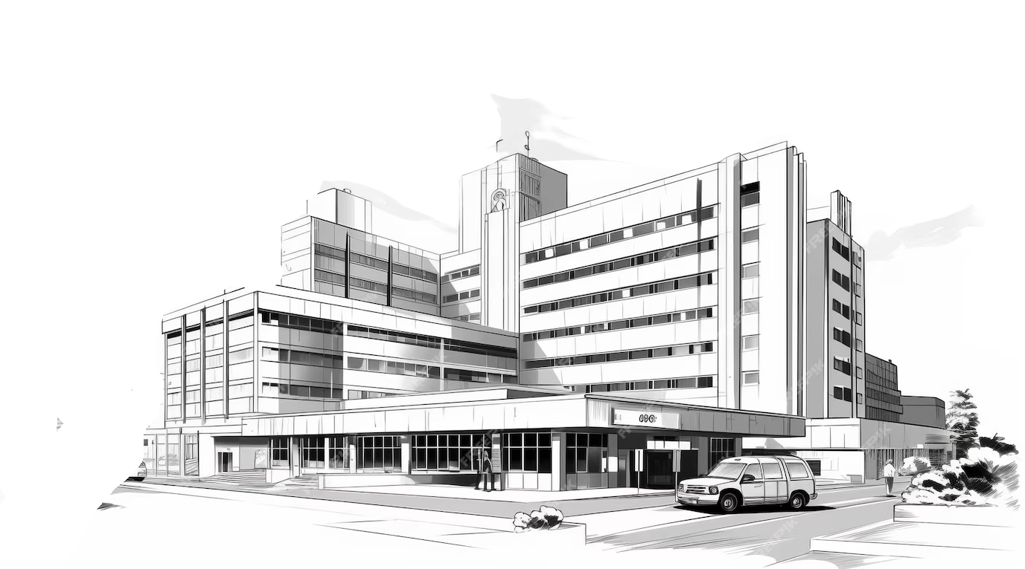
Smart Hospital
Presentación General del Proyecto
del Hospital Inteligente - Ada Lovelace
Pedro Ismael Ruiz
Engineer – Analyst - Data Scientist
Marzo 2025

Slide 2

Dimensionado del Hospital
Población y Capacidad
Personal
Servicios Clave

Slide 3

Arquitectura Administrativa
Visión de las distintas capas y módulos del sistema.
Objetivos estratégicos
Relación con áreas clave

Slide 4

Capa 1: Infraestructura Cloud
Elección de proveedor
Alta disponibilidad, escalabilidad, seguridad de datos.
Cumplimiento normativo

Slide 5

Capa 2: Sistemas de Información
HIS, EMR, PACS, LIS... y cómo se integran.
Flujos de datos e interoperabilidad
Beneficios en la gestión y atención clínica.
Sugerencia: Esquema de módulos (HIS, ERP...)

Slide 6

Capa 3: IA y Análisis Avanzado
Triaje inteligente, predicción de demanda, logística y mantenimiento.
Automatización de tareas repetitivas, análisis de grandes datos.
Ahorro de costes, reducción de tiempos y errores.

Slide 7

Capa 4: Experiencia del Paciente
Portal del paciente, app móvil, wearables, telemedicina.
Check-in automatizado, seguimiento personalizado.
Mejora de la satisfacción y la calidad asistencial.

Slide 8

Capa 5: Gestión Administrativa y Financiera
Automatización de facturación, cobros, compras y proveedores.
KPIs financieros, ROI y optimización de recursos.
Reducción de burocracia y tiempos administrativos.

Slide 9

Capa 6: Gestión de Personal y Talento
Planificación de turnos con IA
Prevención de burnout
Formación continua y planes de carrera
Feedback 360
Automatización de RRHH

Slide 10

Capa 7: Integración y Gobierno
Bus de servicios empresariales (ESB)
API Management y MDM
Cumplimiento normativo
Interoperabilidad
Gobernanza de datos

Slide 11

Conclusiones y Retos Futuros
Beneficios estratégicos
Arquitectura Tecnológica en Azure
Optimización continua
Interoperabilidad y Ecosistema
ROI y Valor Añadido

Slide 12

¡Gracias a todos por su atención!
A continuación, profundizaremos en el análisis de algunos de los módulos más destacados.
Les invito a saciar su curiosidad y, por supuesto, a sugerir cualquier información adicional que consideren relevante.
Pedro Ismael Ruiz
Data Scientist – Analyst - Engineer

